Slide 1
Windows Azure安全性与可靠性

Slide 2
工信部可信云认证
2014年1月16日，北京– 在工业和信息化部的指导下，云计算发展与政策论坛的可信云服务认证结果今日正式出炉。世纪互联采用Windows Azure领先的虚拟云主机和云存储技术，强大的本地化运营能力，以其开放性的平台、高质量的SLA服务等级协议（Service Level Agreement）、强大的数据恢复能力、最佳的客户收益，成为首批通过可信云认证的20个云服务中的2项（云存储和云主机）服务。
http://www.ch.21vianet.com/news/2014-01-17/1389924070371.html

Slide 3
透明度
企业
需求
关系
体验
安全
通过透明度建立信赖
ISO 27001
云安全联盟
(STAR)
行业标准
法规遵从
信任中心
$
每月的SLA
年度审计
独立验证
实时状态
服务仪表板
Windows Azure 核心功能
可信

Slide 4
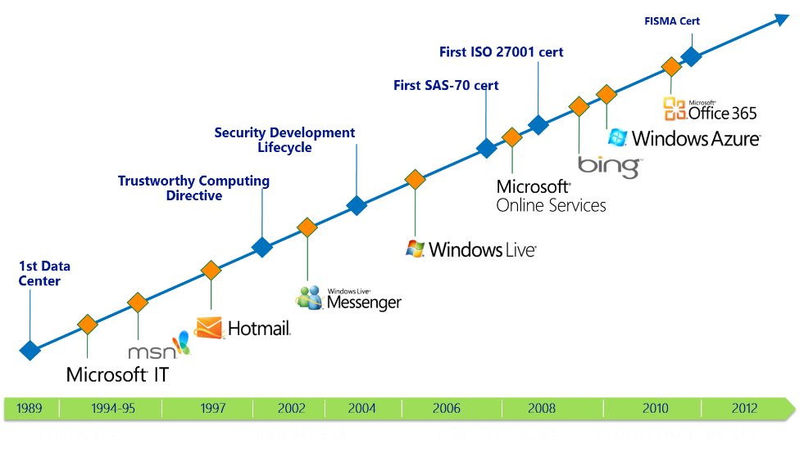
企业
需求
透明度
关系
体验
安全
无与伦比的在线安全体验
今天，我们管理着200+全球服务，24*7全天候运行
Windows Live与MSN每月有6亿唯一用户
每月通过Windows Update推送超过1PB的更新
每年LiveMeeting会议超过500万分钟
通过Windows Azure AD完成超过2000亿次身份认证
Windows Azure 核心功能
可信

Slide 5
Windows Azure 合规性
Program | Description | Status
EU-US Safe Harbor Framework | Legal transfer of data to Microsoft from within EU | Complete
ISO27001 | Broad international information security standard | Complete (for core services)
SAS 70 | US accounting audit standard | Replaced by SSAE 16
SSAE 16 (SOC 1 Type 2) | Replacement for SAS 70 Type 2 | Complete
FISMA / FedRAMP | Required by law for US Federal agencies and looked on favorably by other government agencies | Complete
EU Model Clauses | Robust commitment for handling EU personal data and transfer to US | Complete (for core services)
HIPAA BAA | Protected health information in the US | Complete
FISMA
ISO
SSAE
HIPAA
Core Services: Compute, Storage, Virtual Network, Virtual Machine
http://www.microsoft.com/en-us/download/details.aspx?id=26647

